Slide 1
新版
衍生性商品電子交易系統宣導說明會
櫃買中心資訊部 109年11月
【請全程配戴口罩，並保持安全社交距離】

Slide 2
大綱
緣由
交易系統架構圖
交易軟體功能架構圖
新功能介紹
新舊版差異
時程規劃
聯絡資訊

Slide 3
緣由
配合證券期貨市場資訊架構整合案採用標準程式語言開發
現行Delphi撰寫的衍生性金融交易(TADS)軟體，改以Microsoft C# 語言開發。
「資通安全管理法」施行，衍生性商品電子交易系統為符合「資通安全管理法」中有關「資通系統分級及防護基準」規範 ，增修相關安全防護功能。
Notes:
1.全新改版採用微軟C#程式語言開發
2.近年來資安議題越來越受到大家的重視，相信貴單位一直有在資安的議題上做加強，本中心因應資通安全管理法，TADS交易軟體 增修相關安全功能

Slide 4
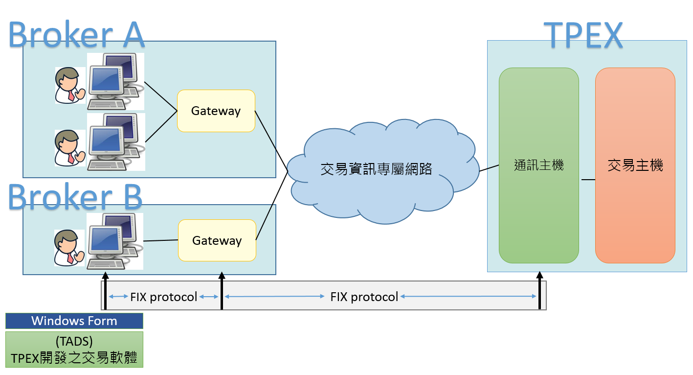
交易系統架構圖
*本次無新舊版平行運行。

Slide 5
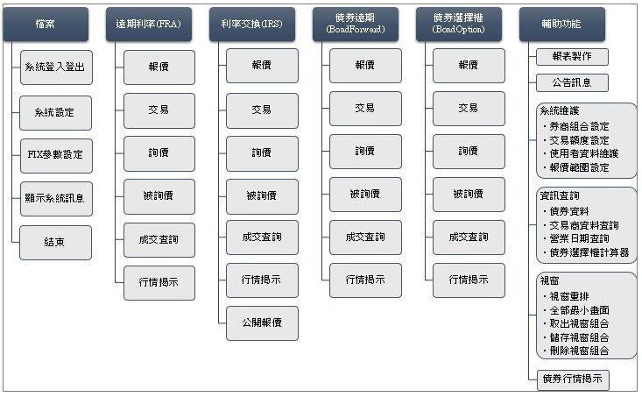
軟體功能架構圖(現行功能)
Notes:
功能項目與舊版相同
各功能重點說明

Slide 6
新功能總覽
定期更新使用者密碼提示機制：
密碼超過3個月，提示變更密碼。
主視窗顯示上次登入時間。
自動換版機制：登入時版號不符時，提示更新版本。
資通安全法增修功能
登入畫面新增圖形驗證碼。
使用者預設密碼逾期機制。
使用者帳號審查機制(每半年一次)
Notes:
資安法增修功能：
登入畫面、帳號權限審查、密碼逾期等

Slide 7
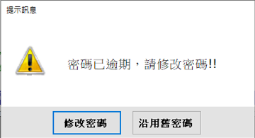
新功能-登入密碼逾期提示
新版系統上線後，首次登入後起算，密碼超過3個月未變更，會提示「請變更密碼」。
操作說明：
點選修改密碼：開啟使用者維護畫面，使用者修改密碼後，再重新登入系統。
點選沿用舊密碼：使用者可直接登入系統，舊密碼再沿用3個月。

Slide 8
新功能-顯示使用者上次登入時間
提供使用者上次登入時間資訊，供使用者確認是否有非法人員登入軟體。

Slide 9
新功能-自動換版(1) - 使用者軟體
舊版更版方式：
業者至櫃買市場業務宣導網站下載安裝。
新版更版方式：
方式一：業者至櫃買市場業務宣導網站下載安裝。
方式二：系統登入時提示更新版本
強制換版：主要業務功能及資料格式異動。
提示換版：修正Bug，不影響主要交易功能。

Slide 10
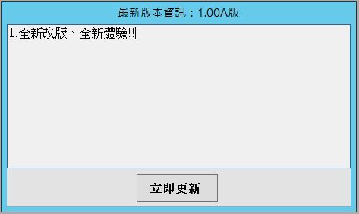
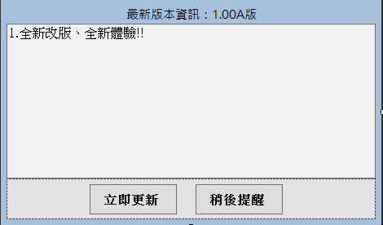
新功能-自動換版(2) - 使用者軟體
強制換版畫面
提示換版畫面

Slide 11
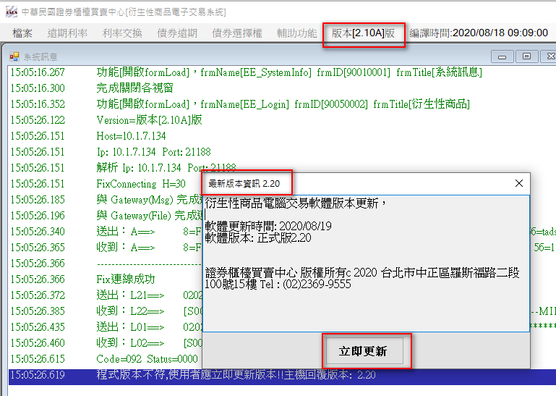
新功能-自動換版(3)
- 使用者軟體
電腦現行交易軟體版本：2.10A版
交易主機最新版本：2.20版

Slide 12
新功能-自動換版(4) -
使用者軟體

Slide 13
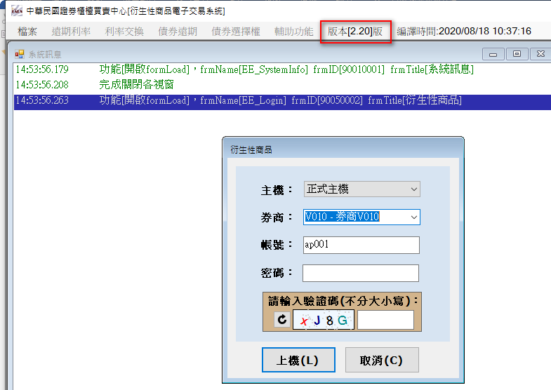
新功能-自動換版(5) - 使用者軟體
交易軟體換版完成後，會自動重新啟動。
版本：2.20版

Slide 14
新功能-自動換版(6) - 資訊伺服器
TADS軟體安裝檔案放置位置：~/file/client (zip檔案格式)
TADS檔案安裝檔內含執行檔(exe)，請貴公司IT人員，確認GW該目錄是否允許下載該安裝檔案。

Slide 15
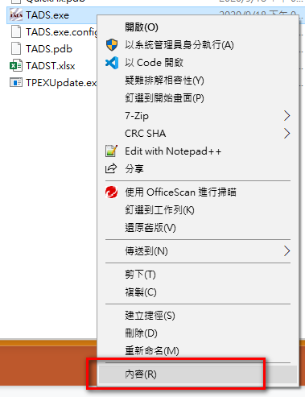
軟體簽章確認(1)
保護程式完整性，未被篡改或破壞。
執行檔皆有櫃買中心軟體簽章認證
InstallTADS.exe : 軟體安裝檔
C:\TPEX\TADS\TADS010\TADS.exe :主程式執行檔
C:\TPEX\TADS\TADS010\TPEXUpdate.exe : 自動換版程式
Notes:
那為什麼需要蓋章呢？
有以下幾個原因：
使用者在軟體上有看到數位簽章，表示這個軟體沒有被別人竄改過，是從簽章擁有人那邊出品的。
若執行具有簽章的軟體時，Windows 便不會跳出警告嚇唬使用者！...但簽章後依然會跳出提示視窗...（如下圖）。不過使用者可以透過 UAC 設定關掉這些視窗（預設是開啟）。

Slide 16
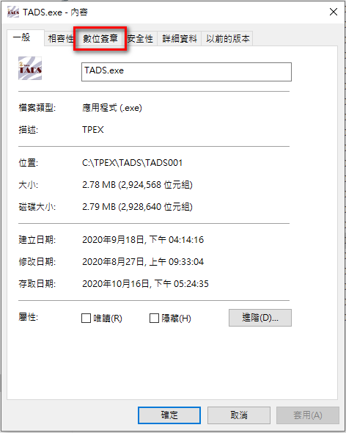
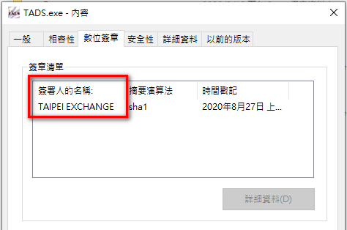
軟體簽章確認(2)

Slide 17
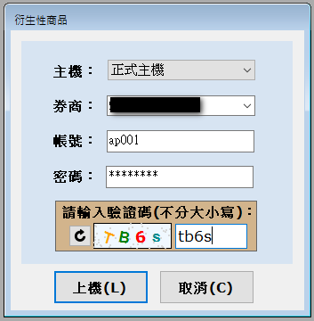
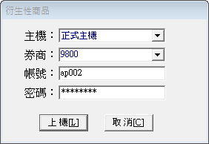
資安法-圖形驗證碼
為防止自動化程式使用暴力方式嘗試登入。
登入視窗新增圖形驗證碼(CAPTCHA)檢核功能。
驗證規則：
英數字
不分大小寫
新版
舊版

Slide 18
資安法-預設密碼逾期(1)
強化使用者密碼安全性，預設密碼應具備時效性。
新增主管帳號：
主管帳號由本中心建置，預設密碼於帳號生效日起14天內有效，請於期限內登入系統並修改密碼。
逾期未登入者，須重新申請密碼重設，方式如下
方式一：重新填寫使用者代號申請表。
方式二：由帳號管理者權限自行修改主管密碼(新增功能、密碼即時生效)。
建議新增帳號管理者權限帳號
Notes:
現行狀況：帳號新增或是帳號重設密碼時，預設密碼使用者第一次登入時，都需要修改為自己的密碼
我們強化帳號保護的安全性，預設密碼不在沒有時效性，需要設定後14天內登入並修改密碼
我們提供建置主管帳號完成後，主動發信通知券商帳號已經建置好了

Slide 19
資安法-預設密碼逾期(2)
新增一般使用者帳號：
主管/帳號管理者權限建立一般使用者帳號，預設密碼於帳號生效日起14天內有效，請於期限內登入系統並修改密碼。
逾期未登入系統者，需再次密碼重設。

Slide 20
資安法-預設密碼逾期(3)
忘記密碼：
主管/帳號管理者權限可重設使用者密碼，重設次日起14天內有效。
逾期未登入系統者，需再次密碼重設。
1.使用者
遺忘密碼
2.主管或帳管
密碼重設
3.再次登入且修改密碼
14天內
超過14天未登入
Notes:
示意圖

Slide 21
資安法-帳號審查機制(1)
為定期審核系統帳號使用現況，檢視是否存在帳號被異常建立、竄改或啟用等行為。
帳號審查每半年一次，隨交易系統異地備援市場會測函一併通知。
審查方式：
1.軟體將提供匯出使用者(含主管)帳號清單功能。
2.請審查現行帳號權限適切性，如有閒置帳號應刪除。
3.主管帳號如需異動(如該主管已調職或離職)，請依現行程序向本中心申請辦理帳號異動作業。
Notes:
系統使用卻久難免就會人員異動，舊帳號就會一直閒置

Slide 22
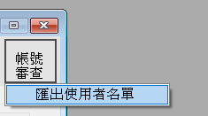
資安法-帳號審查機制(2)
新增功能 - 匯出使用者帳號清單
功能位置:輔助功能/系統維護/使用者資料維護
限主管帳號及帳號管理者權限使用
檔案格式：CSV檔案
*僅主管或
帳號管理者帳號
使用

Slide 23
資安法-帳號審查機制(3)
使用者代號申請文件:
櫃買業務宣導網站(dsp.tpex.org.tw)\證券商\金融機構\投信專區\衍生性金融商品交易系統專區\文件下載
交易主管帳號密碼變更登記申請書
新增公務聯絡E-Mail欄位，主管帳號異動完成後會主動發E-Mail通知。

Slide 24
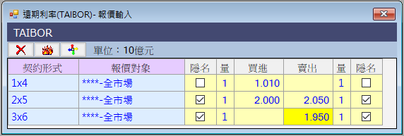
新舊版功能比較-報價
新版軟體操作方式及畫面揭示與舊版大致相同。
舊版報價
新版報價

Slide 25
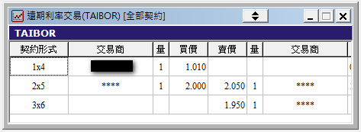
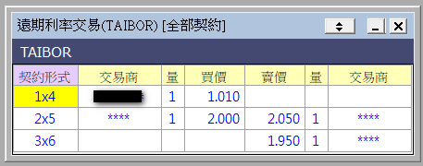
新舊版功能比較-交易
舊版交易畫面
新版交易畫面

Slide 26
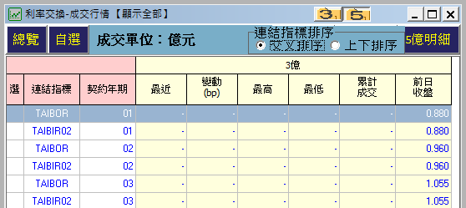
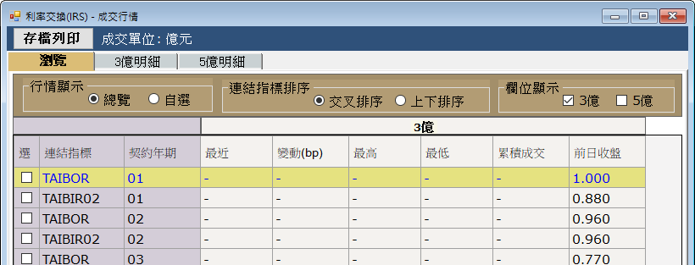
新舊版功能比較-成交行情
舊版畫面
新版畫面

Slide 27
新舊版功能比較-報表(1)
 | 舊版 | 新版
檔案格式 | xls | xlsx (支援Office 2007版以上)
產製方式 | EXCEL VBA | 製作按鈕現場產製(速度較快)
報表內容 | -- | 與舊版相同

Slide 28
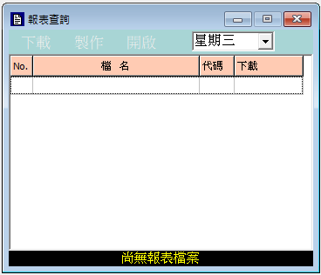
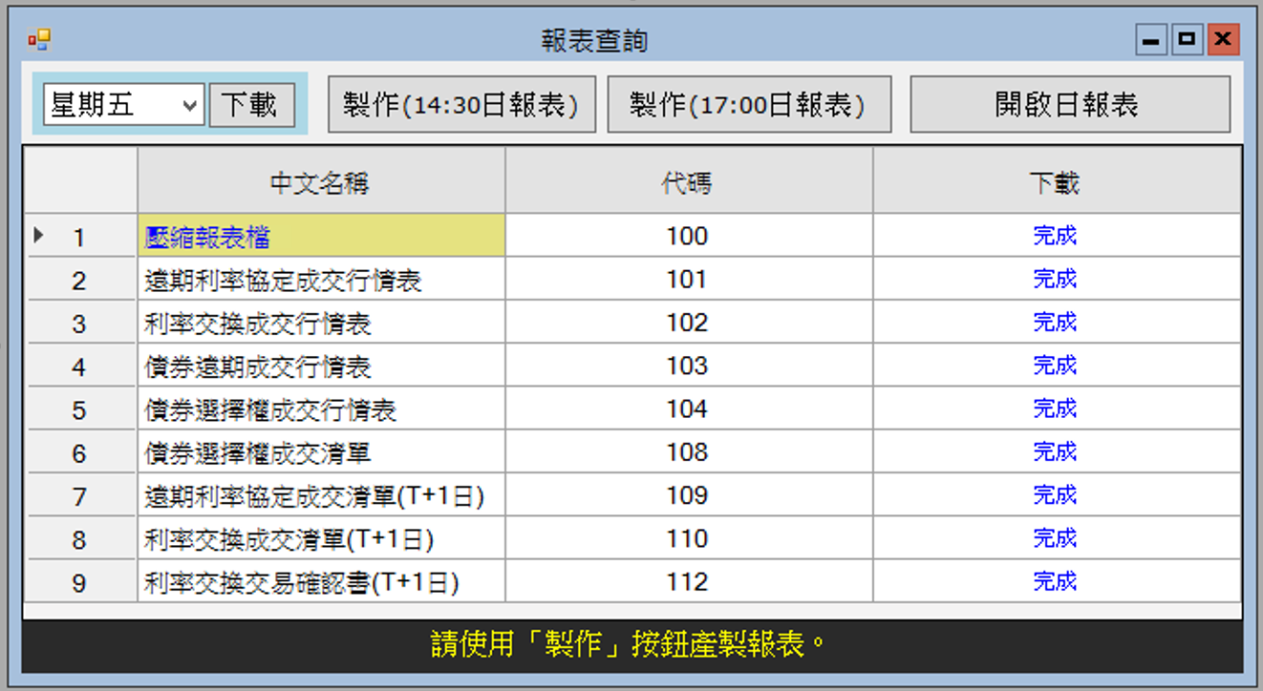
新舊版功能比較-報表(2)
舊版報表
新版報表

Slide 29
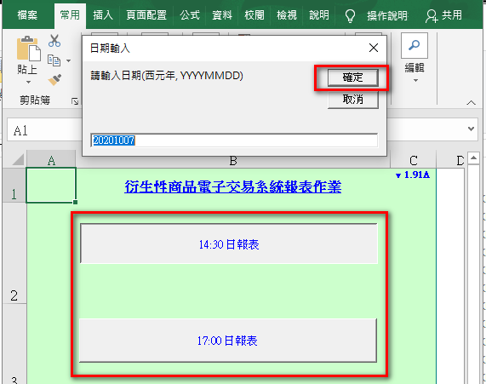
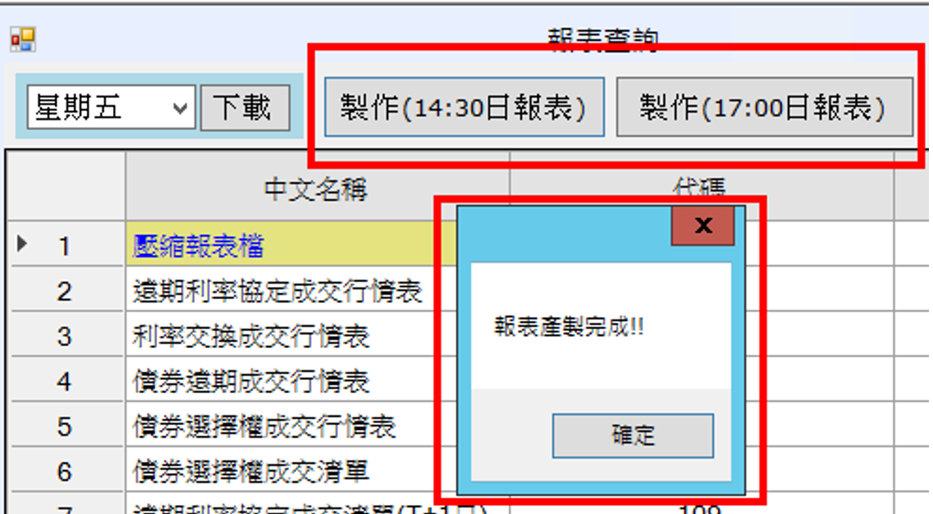
新舊版功能比較-報表(3)
舊版報表(excel製作)
新版報表(軟體功能製作)

Slide 30
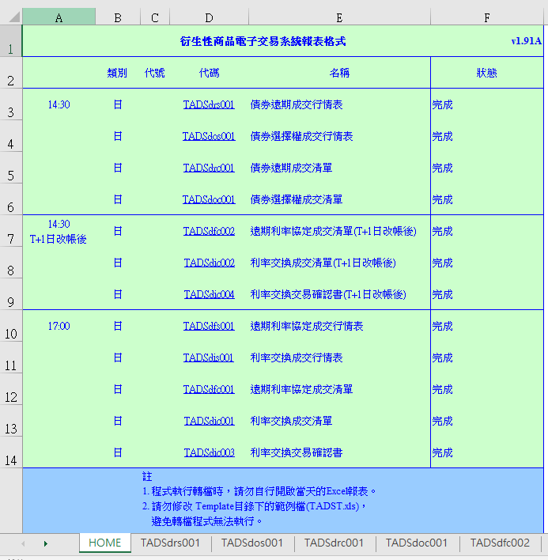
新舊版功能比較-報表(4)
Notes:
現行系統：報表內容與舊版一致，這部分並無異動

Slide 31
新舊版差異-注意事項
新版軟體組合視窗設定檔須重新設定，與舊版不相容。

Slide 32
新舊版差異-安裝路徑
新版軟體安裝後，會自動帶入舊版軟體設定檔(C:\OTC\TADS\TADS210\TADSCLIENT.ini)。
舊版
新版
C:\OTC\TADS
或
D:\OTC\TADS
C:\TPEX\TADS
或
D:\TPEX\TADS

Slide 33
電腦環境需求
硬體設備：
CPU： Intel Core i3 (含) 以上。
記憶體：2GB (含) 以上。
硬碟空間： 2GB (含)以上。
網路卡： 10/100Mbps 。
軟體需求
作業系統：Windows 10 (32 或 64 位元 )
系統軟體：Microsoft.NET Framework 4.6.2 (含)以上
Mircosoft EXCEL 2007版(含)以上

Slide 34
時程規劃
序號 | 工作項目 | 預定時程
1. | 業者宣導說明會2場 | 109年11月02日(一) 109年11月09日(一)
2. | 開放平日下午測試(含報表) 16:00 ~ 18:00 | 109年11月10日(二)~ 12月03日(四)
3. | 假日市場會測(另行發函通知) | 109年12月05日(六)
4. | 新版正式上線 (舊版停止使用) | 109年12月07日(一)

Slide 35
測試環境
測試時間：109年11月10日~12月3日
商品交易：16:00 ~ 17:30
報表下載：17:45 ~ 18:00
新版TADS交易軟體下載：
櫃買市場業務宣導網站(dsp.tpex.org.tw)/電腦資訊/衍生性商品交易系統
資訊伺服器：IT人員使用tadstest帳號登入，手動啟動測試環境。
測試帳號：採用線上帳號登入交易

Slide 36
聯絡資訊
業務內容 | 聯絡人資訊
衍生性商品電子交易軟體操作 | 吳先生 (02)2366-6149 williamwu@tpex.org.tw 楊小姐 (02)2366-5935 wtyang@tpex.org.tw 吳先生 (02)2366-6153 pjwu@tpex.org.tw
資訊伺服器操作與設定 | 蔡先生 (02)2366-5955 dian_tsai@tpex.org.tw
交易規則相關問題 | 賴先生 (02)2366-8003 willLai@tpex.org.tw

Slide 37
相關連結
衍生性商品交易系統資訊：
櫃買市場業務宣導網站(dsp.tpex.org.tw)/電腦資訊/衍生性商品交易系統

Slide 38
簡報結束 敬請指教

